Slide 1
함수
포항공대 컴퓨터공학과
윤은영 교수

Slide 2
목차
함수의 개념
함수의 종류
함수의 정의
사용자 정의 함수 만들기

Slide 3
함수의 개념
함수 : 독립적으로 수행하는 프로그램 단위
C 언어는 여러 개의 함수들로 이루어짐
프로그램에서 반복적으로 수행되는 기능을 함수로 만들어 호출
함수는 문제 해결의 방법
주어진 문제를 작은 문제, 즉 여러 함수로 나누어 생각할 수 있으므로 함수를 만드는 것은 문제 해결의 하나의 방법
함수 이용의 장점
함수로 구성된 프로그램은 함수 단위로 구성되어 있어, 읽기 쉽고, 이해하기 쉬움
이미 정의된 함수는 여러 번 호출이 가능하므로 소스의 중복을 최소화하여 프로그램의 양을 줄이는 효과

Slide 4
함수의 종류
C 프로그램 함수의 종류
주(main) 함수 : 프로그램의 시작과 종료를 나타내는 함수로, 프로그램에 main() 함수는 꼭 있어야 하는 함수이며, 사용자 정의 함수라 할 수 있음
사용자 정의 함수 : 사용자(프로그래머)가 문제를 분석하여 필요한 기능으로 분류하여 기능별로 코딩하고자 할 때 만드는 함수
(예: add(), swap() )
시스템 라이브러리 함수 : 많이 사용하는 기능의 함수들을 시스템에서 미리 만들어 놓고 사용자가 사용할 수 있도록 제공하는 함수
(예: 입출력 함수(scanf(), printf())

Slide 5
C 언어 구조 : C 프로그램은 여러 개의 함수로 구성
함수(function) = 모듈
- 독립적으로 수행할 수 있는 프로그램 단위
C 프로그램
#include<stdio.h>
int add(int x, int y);
표준 입출력 함수를 사용하기 위해 <stdio.h> 헤더 파일을 소스코드에 포함시킴
입력 함수 : scanf()
출력 함수 : printf()
헤더파일에는 일반적으로 함수의 원형이 들어 있음
함수 밖 명령
함수
int main(void)
{
int a, b, sum;
scanf(“%d %d”, &a, &b);
sum = add(a,b);
printf(“%d”,sum);
return 0;
}
함수
main 함수
- C 프로그램은 main() 함수에서 시작해서 main() 함수로 끝남
:
함수
int add(int x, int y)
{
return x + y;
}
사용자 정의 함수

Slide 6
함수의 정의(Function definition) : 함수 만들기
두 개의 정수를 매개변수로 입력 받아 더한 값을 리턴 하는 함수 만들기
매개 변수 리스트
리턴 타입
함수 이름
int add (int x, int y)
{ int sum;
sum = x + y; return sum;
}
함수의 머리(header)
함수의 몸체(body)

Slide 7

사용자 정의 함수 만들기
\n : newline 삽입 키보드
& : 주소 연산자
// C
#include <stdio.h>
int main(void)
{
int a=0, b=0, sum=0;
scanf(“%d %d”, &a, &b); // 10 20
sum = a + b;
printf("%d + %d = %d \n", a, b, sum);
return 0;
}
C에서 변수는 데이터 저장 공간
address : 컴파일 할 때마다 주소 값이 달라짐
변수
&a
6487620
value
변수명
a
0
&b
b
0
6487624
&sum
sum
0
6487628

Slide 8
사용자 정의 함수 만들기
\n : newline 삽입 키보드
& : 주소 연산자
// C
#include <stdio.h>
int main(void)
{
int a=0, b=0, sum=0;
scanf(“%d %d”, &a, &b); // 10 20
sum = a + b;
printf("%d + %d = %d \n", a, b, sum);
return 0;
}
address : 컴파일 할 때마다 주소 값이 달라짐
변수
&a
6487620
value
변수명
a
10
&b
b
20
6487624
&sum
sum
0
6487628

Slide 9
사용자 정의 함수 만들기
\n : newline 삽입 키보드
& : 주소 연산자
// C
#include <stdio.h>
int main(void)
{
int a=0, b=0, sum=0;
scanf(“%d %d”, &a, &b); // 10 20
sum = a + b;
printf("%d + %d = %d \n", a, b, sum); //30
return 0;
}
address : 컴파일 할 때마다 주소 값이 달라짐
변수
&a
6487620
value
변수명
a
10
&b
b
20
6487624
&sum
sum
30
6487628

Slide 10
용어 정리
변수(variable)
프로그램에서 데이터를 저장하는 공간
변수명(variable name)
선언된 변수의 메모리에 붙여진 이름
변수명에 다른 값을 대입하면 예전 값은 지워지고 새로운 값을 저장(int a=10; a=100;)
데이터 타입(data types, 자료유형, 자료형)
변수를 선언할 때, 변수의 특성에 적합한 메모리를 할당하도록 만들어 놓은 예약어(예:int, char, double)

Slide 11
용어 정리
함수(function, 모듈, 메소드(C++, Java))
프로그램에서 기능별로 나누고 독립적으로 실행할 수 있는 프로그램 단위
함수 정의(function definition)
함수를 만드는 것
함수 원형(function prototype, 함수 선언)
함수를 사용(호출)하기 이전에 함수의 머리(헤더) 부분을 기술하는 단계

Slide 12
함수와 매개변수

Slide 13
목차
매개변수 없는 함수 만들기
매개변수 있는 함수 만들기
지역 변수
함수 호출 방법

Slide 14
매개변수 없는 함수 만들기
void hello(void) //함수원형
//함수 정의
void hello()
void main()
{
printf(“Hello C!”);
return;
}
{
hello(); //함수호출
}

Slide 15
사용자 정의 함수 만들기
\n : newline 삽입 키보드
& : 주소 연산자
// C
#include <stdio.h>
int main(void)
{
int a=0, b=0, sum=0;
scanf(“%d %d”, &a, &b); // 10 20
sum = a + b;
printf("%d + %d = %d \n", a, b, sum);
return 0;
}
C에서 변수는 데이터 저장 공간
address : 컴파일 할 때마다 주소 값이 달라짐
변수
&a
6487620
value
변수명
a
0
&b
b
0
6487624
&sum
sum
0
6487628

Slide 16
매개변수 있는 함수 만들기
함수 안에서 선언된 변수는 함수 안에서만 쓸 수 있음(지역변수 규칙)
value
int main(void)
int add(int a, int b)
call by value
a
10
{
int a=0, b=0, sum=0;
scanf(“%d %d”, &a, &b);// 10 20
sum = add(a, b);
printf("%d+%d=%d\n", a, b, sum);
}
{
int sum;
sum = a + b;
return sum;
}
a
10
10
20
20
b
20
b
30
30
30
sum
sum
1개 값만 리턴 가능

Slide 17
C 언어 구조 : C 프로그램은 여러 개의 함수로 구성
함수(function) = 모듈
- 독립적으로 수행할 수 있는 프로그램 단위
C 프로그램
#include<stdio.h>
int add(int x, int y);
표준 입출력 함수를 사용하기 위해 <stdio.h> 헤더 파일을 소스코드에 포함시킴
입력 함수 : scanf()
출력 함수 : printf()
헤더파일에는 일반적으로 함수의 원형이 들어 있음
함수 밖 명령
함수
int main(void)
{
int a, b, sum;
scanf(“%d %d”, &a, &b);
sum = add(a,b);
printf(“%d”,sum);
return 0;
}
함수
main 함수
- C 프로그램은 main() 함수에서 시작해서 main() 함수로 끝남
:
함수
int add(int x, int y)
{
return x + y;
}
사용자 정의 함수

Slide 18
C 프로그램 실행 순서
C 프로그램
#include<stdio.h>
int add(int x, int y);
함수 밖 명령
함수
int main(void) //시작 (1)
{
int a, b, sum; (2)
scanf(“%d %d”, &a, &b);(3)
sum = add(a,b); (4)
printf(“%d”,sum); (8)
return 0; (9)
} // 종료
실행 순서
위 -> 아래
왼쪽 -> 오른쪽
- C 프로그램은 main() 함수에서 시작해서 main() 함수로 끝남
(7)
함수
:
함수
int add(int x, int y) (5)
{
return x + y; (6)
}
사용자 정의 함수

Slide 19
용어 정리
매개변수(parameter, 인자,argument)
함수와 함수 사이에 주고 받는 값(예:변수값,상수값 등)
변수(variable)
프로그램에서 데이터를 저장하는 공간
지역변수 : 함수 지역 안에서 선언된 변수는 다른 변수에서 그 내용을 보거나 수정 할 수 없음

Slide 20
함수 호출 방법

Slide 21
목차
함수 호출 방법
값에 의한 호출
주소에 의한 호출

Slide 22
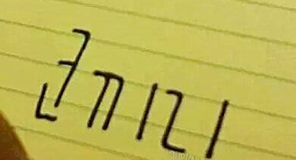
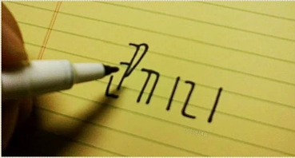
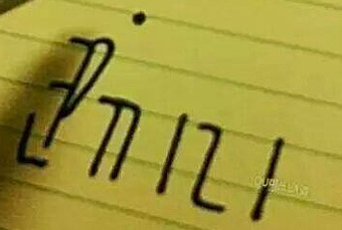
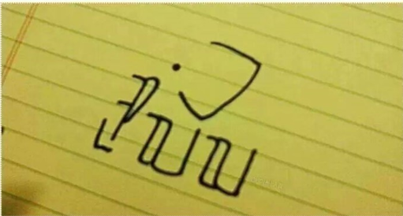


프로그래밍 교육 방법
http://cafe.naver.com/sdhpro/1555944

Slide 23
문제 해결 problem solving
입력 자료(data)
문제 해결
출력 자료(data)
알고리즘
n1
10
n2
20
함수
30
sum
a1
10
20
30
60
함수
a1_sum
a2
10
20
30
a2_sum
210
40
50
60
함수
output.txt
0010 90 A
0020 88 B
0030 81 B
0040 79 C
0050 70 C
input.txt
0010 90 90 90
0020 88 90 89
0030 80 82 81
0040 79 79 79
0050 70 70 70
함수

Slide 24
함수 호출 방법
C 프로그램
시스템 라이브러리
함수
pintf()
scanf()
:
라이브러리
함수
pintf()
{
}
사용자 정의 함수
main()
{ scanf();
add();
swap();
add();
printf();
}
scanf()
{
}
사용자 정의 함수
main
사용자 정의 함수
add()
:
사용자 정의 함수
add()
사용자 정의 함수swap()

Slide 25
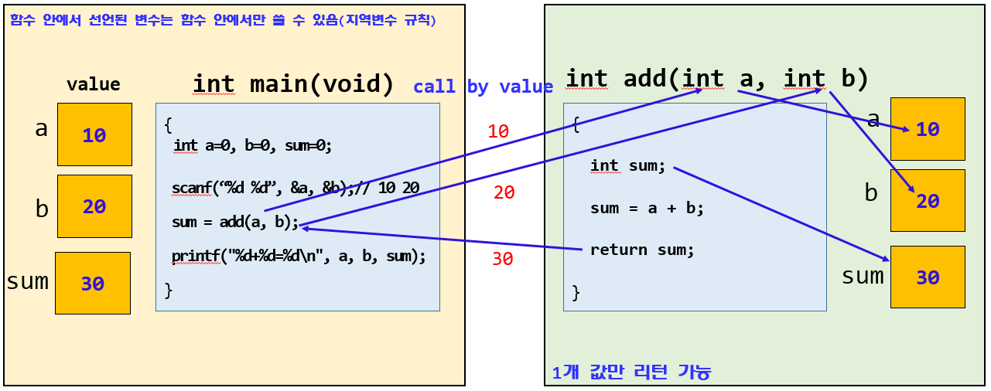
일상 문제 해결 : 성적 처리를 위한 주요 함수 만들기
성적 처리 특성 분석
총점 구하기 ( add() )
총점을 반영하여 성적순으로 정렬 하기
정렬을 위해 두 변수의 값을 서로 바꾸는 함수 필요(swap())
swap( )
?
a
10
b
20

Slide 26
생각 하기 : 두 개의 변수 값을 서로 바꾸려면 ?
swap( )
?
a
10
b
20
a = b
a
20
b
20
b = a
a
20
b
20
(2)
(2)
a
10
b
20
20
a
b
20
a
20
b
10
(1)
(1)
a
20
b
10
(1)
(3)
temp
10
temp
10
temp
10
temp = a
a = b
b = temp

Slide 27
더 생각 하기 : 다른 함수를 통해서 두 개의 변수 값을 서로 바꾸려면 ?
main 함수에 있는 변수 두 개의 값을 정렬을 위해 서로 바꾸고 싶은데 자주 사용되는 기능이므로
함수를 만들어서 호출하고 싶다면?
- 문제 해결 하기
main 안에서 변수 값을 temp 변수를 사용하여 서로 변경하면 바뀌지만, 다른 함수로 두 변수 값을
call by value 보내서 바꾼다면 지역변수 특성상 main 함수 영역에 있는 변수 값을 두 개 모두 바꿀
수 없음 (return은 1개 값만 가지고 올 수 있으므로)
그렇다면 다른 방법을 찾아보자

Slide 28
함수 호출 방법 : 주소에 의한 호출(call by address)
해결 방법
main 함수에 있는 변수의 주소값을 가지고 swap()함수를 호출하면 swap() 함수에서 main 함수의 변수 값을 바꿀 수 있음(포인터 변수 사용)
바꾸기 위해서는 역참조 연산자를 사용해야 함
포인터 변수 : 주소를 값으로 가지는 변수
주소값을 저장하기 위해서는 포인터 변수가 필요함
포인터 변수 선언 : int *p, int *q
포인터 변수는 주소값만 값으로 가질 수 있음(int *p = &a)
P = &a
역참조 연산자 : 포인터 변수 선언 후에 문장 중에 포인터 변수 앞에 *가 오면 (*p)
포인터 변수가 가리키는 main 변수의 값을 변경할 수 있음
* 두가지 용법
포인터 변수 선언
역참조 연산자

Slide 29
함수호출 방법(주소에 의한 호출 : call by address)
int sum(int a, int b)
call by value
main
a
10
*p
swap
a
10
return a+b
b
20
20
result=sum(a,b)
1개
10
b
20
*q
swap(&a,&b)
call by address
void swap(int* p, int* q)
temp = *p
*p = *q
*q = temp
p
&a
q
&b
10
temp

Slide 30
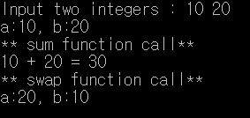
함수 호출 예제 sum(), swap()
int sum(int a, int b)
{ int total;
total = a + b;
return total;
}
void swap(int *p, int *q)
{ int temp;
temp = *p;
*p = *q;
*q = temp;
}
#include<stdio.h>
int sum(int a, int b); //함수원형
void swap(int *p, int *q); // 함수원형
int main (void)
{ int a, b, total;
printf("Input two integers : ");
scanf("%d%d", &a, &b); // 10 20
printf("a:%d, b:%d \n", a, b);
total = sum(a,b); // call by value
printf("** sum function call**\n");
printf("%d + %d = %d \n", a, b, total);
swap(&a, &b); // call by address
printf("** swap function call**\n");
printf("a:%d, b:%d \n",a, b); // 20 10
return 0;
}

